Slide 1
CSVファイル方式受注データ処理の紹介
OASISTECH
2019-11

Slide 2
内容
CSVファイルの紹介
Order(受注処理）ソフトの紹介

Slide 3
CSV ダウンロードサービス利用

Slide 4
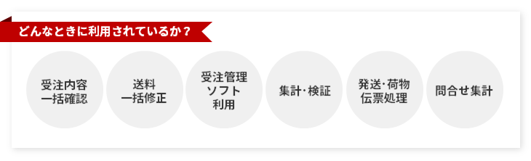
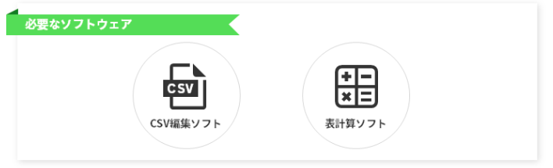
CSVサービス利用できることは？
CSVサービス注文処理の自動化での利用
注文一括ダウンロード
出荷処理
CSVサービス 必要なソフトウェア

Slide 5
利用手順
１．サービス申込み
２．ダウンロード ファイル テンプレート設定
３．（日常）業務処理
ダウンロード
注文処理

Slide 6
CSVファイルとは
comma-separated values（略称：CSV）は、いくつかのフィールド（項目）をカンマ「,」で区切ったテキストデータおよびテキストファイル。
Text Editorでの表示（実際の注文データ）

Slide 7
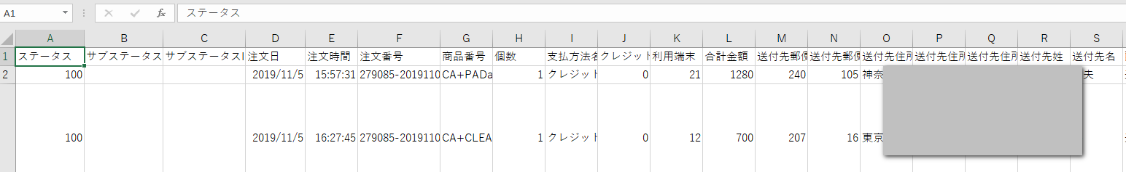
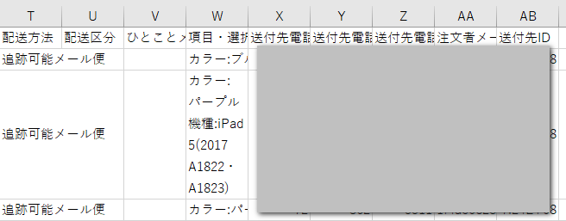
CSVファイル 注文ファイル例

Slide 8
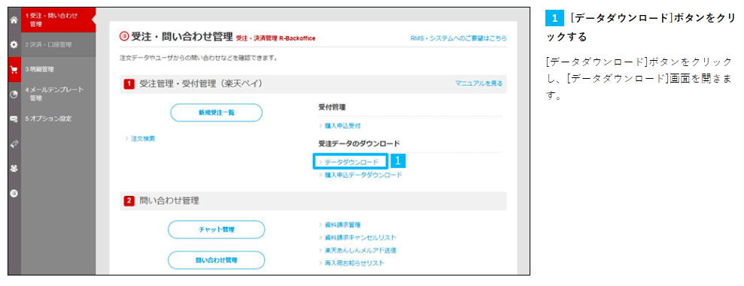
サービス申込み
Notes:
[受注データ等ダウンロード・アップロード] 受注データダウンロードサービスの申込み
https://navi-manual.faq.rakuten.net/order/000009667?l-id=ManualLeftNavi

Slide 9
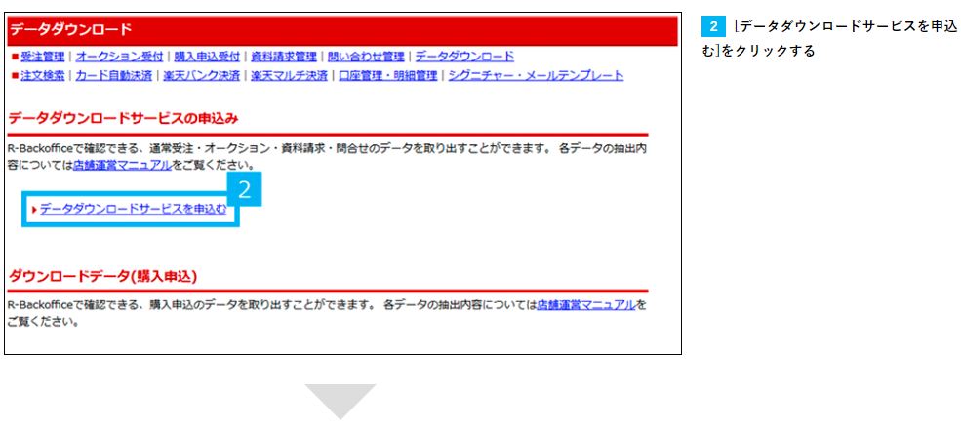
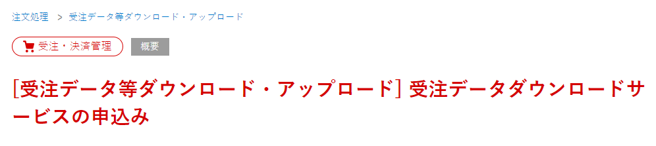

Slide 10
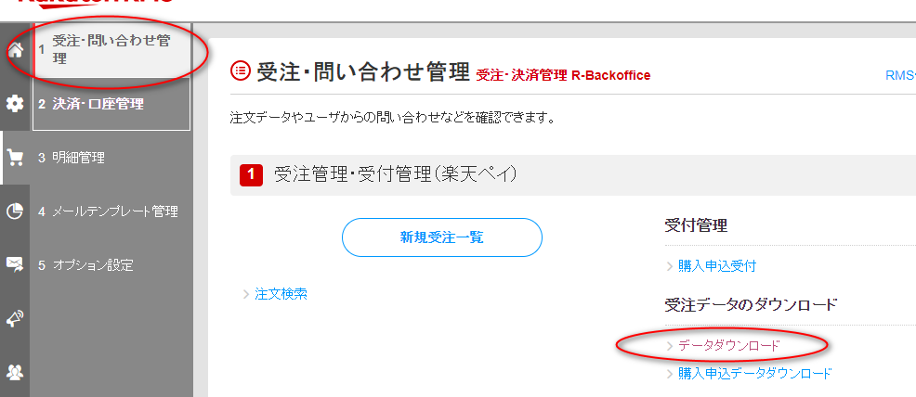
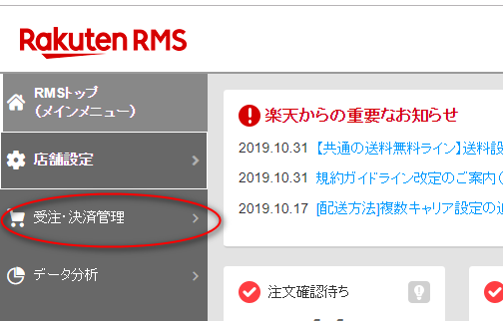
注文データダウンロード手順

Slide 11
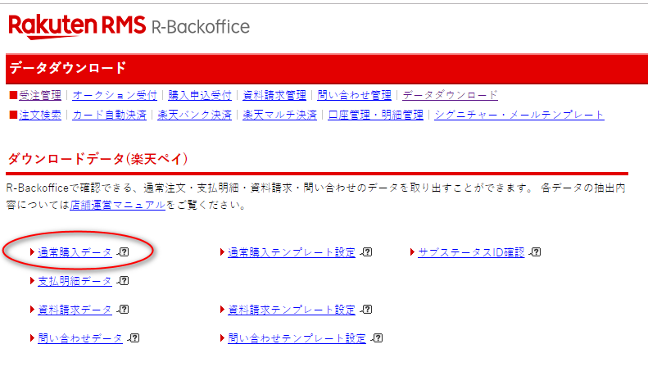

Slide 12
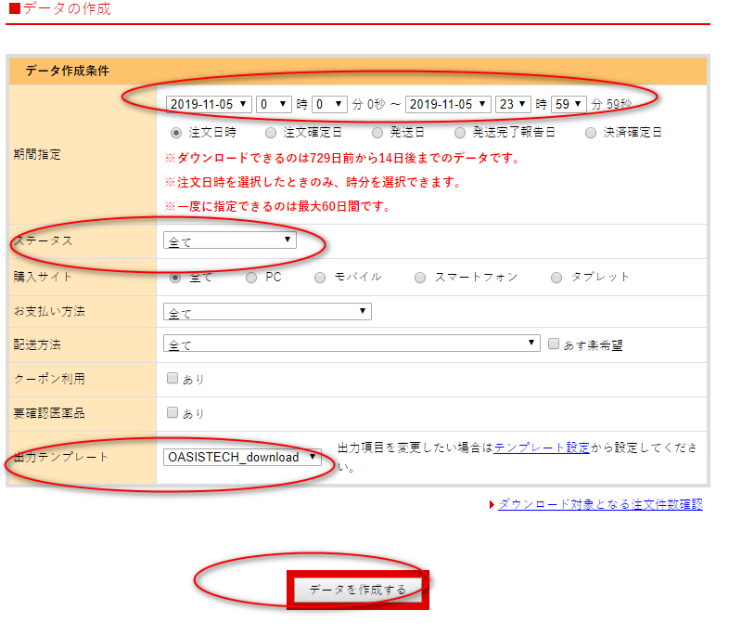

Slide 13
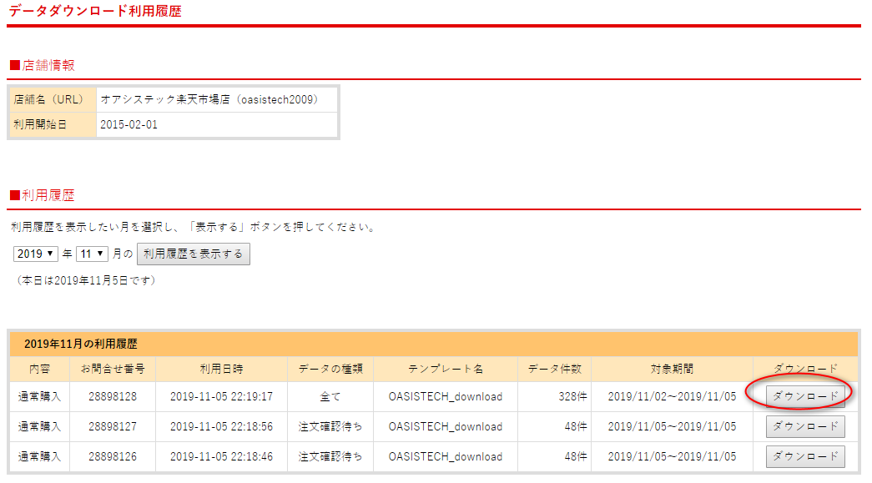
CSV ファイルダウンロード

Slide 14
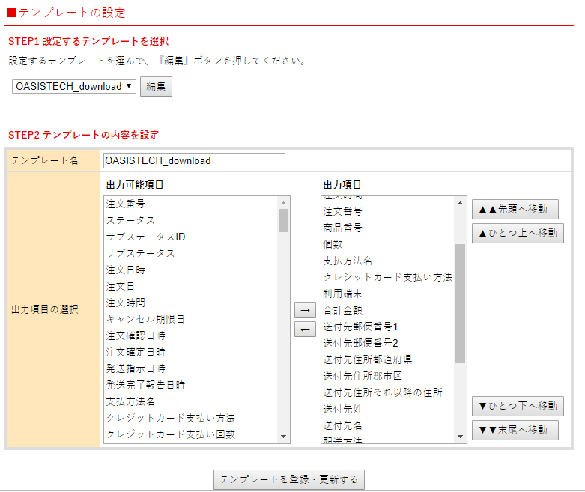
テンプレートの新規・編集

Slide 15
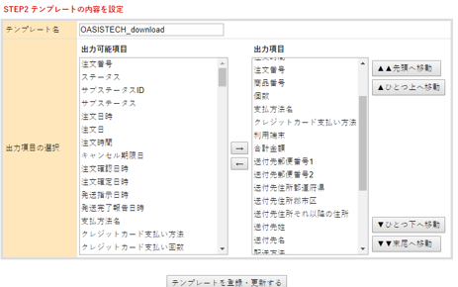
重要
１．今回ツールで、項目は３つ以上
２．最初の項目は必ず“ステータス”

Slide 16
ステータスの定義
[受注データ等ダウンロード・アップロード] 受注CSVデータダウンロードのステータスをダウンロードすると数字が入っていますが、その定義を教えてください。
以下のよう定義しています。 [100]注文確認待ち [200]楽天処理中 [300]発送待ち [400]変更確定待ち [500]発送済 [600]支払手続き中 [700]支払手続き済 [800]キャンセル確定待ち [900]キャンセル確定

Slide 17
CSVツールのセットアップ

Slide 18
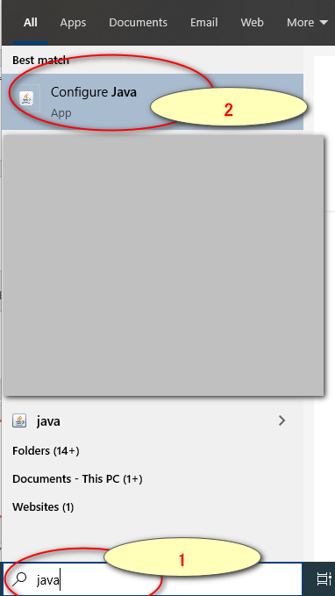
ソフト環境設定
Java のツールが必要です。
１．Windows 10
https://www.java.com/ja/download/help/win_controlpanel.xml

Slide 19
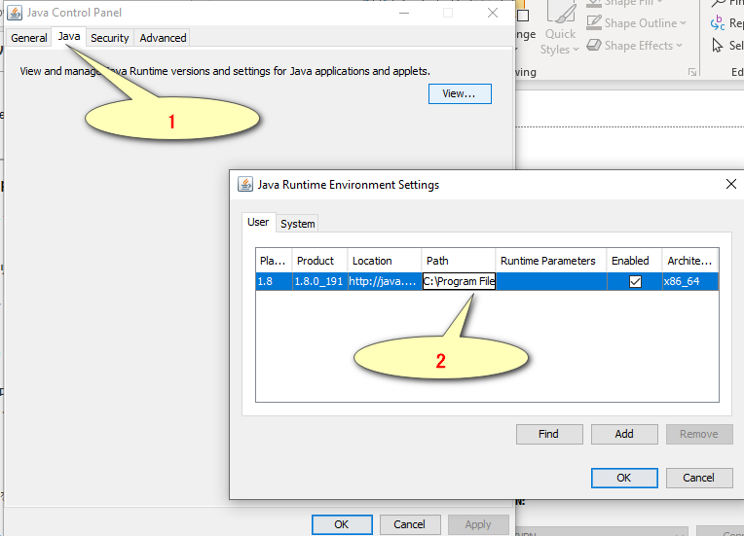

Slide 20
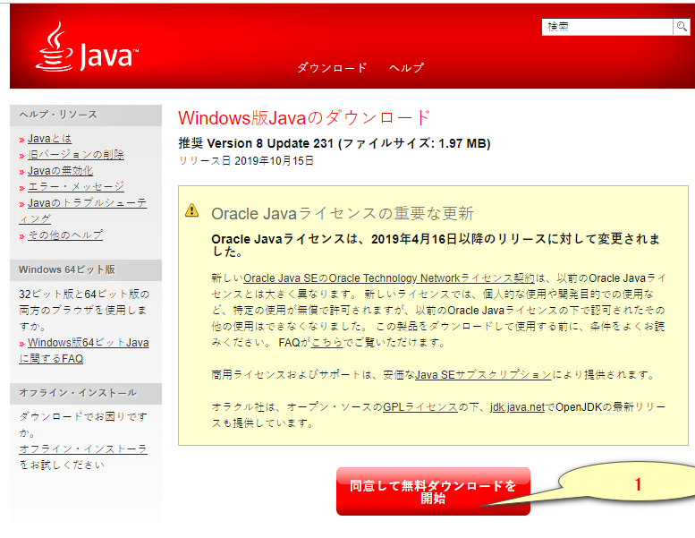
もし確認できなければ
ツールをダウンロードする
https://java.com/ja/download/win10.jsp

Slide 21
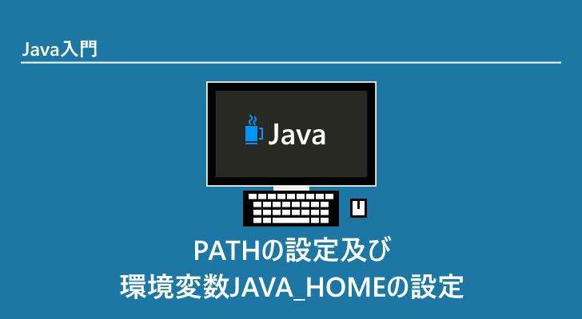
Java 環境設定
https://www.javadrive.jp/start/install/index4.html#section2
PATH設定のみでで結構です。

Slide 22
CSV Nationsツールの使い方

Slide 23
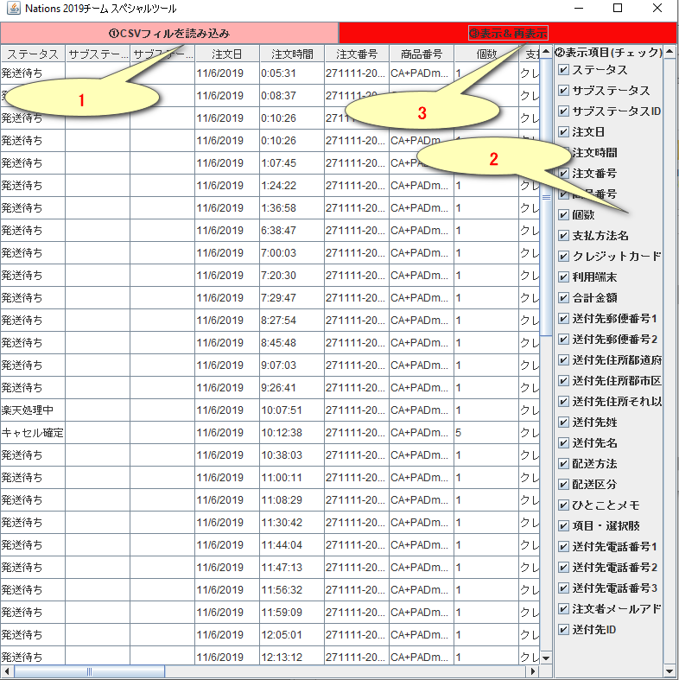
３ステップのみ

Slide 24
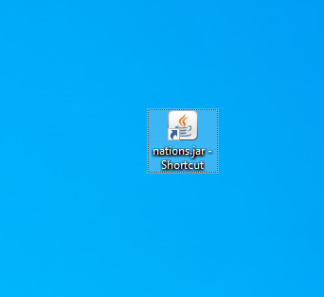
ショットカットもOK

